Slide 1
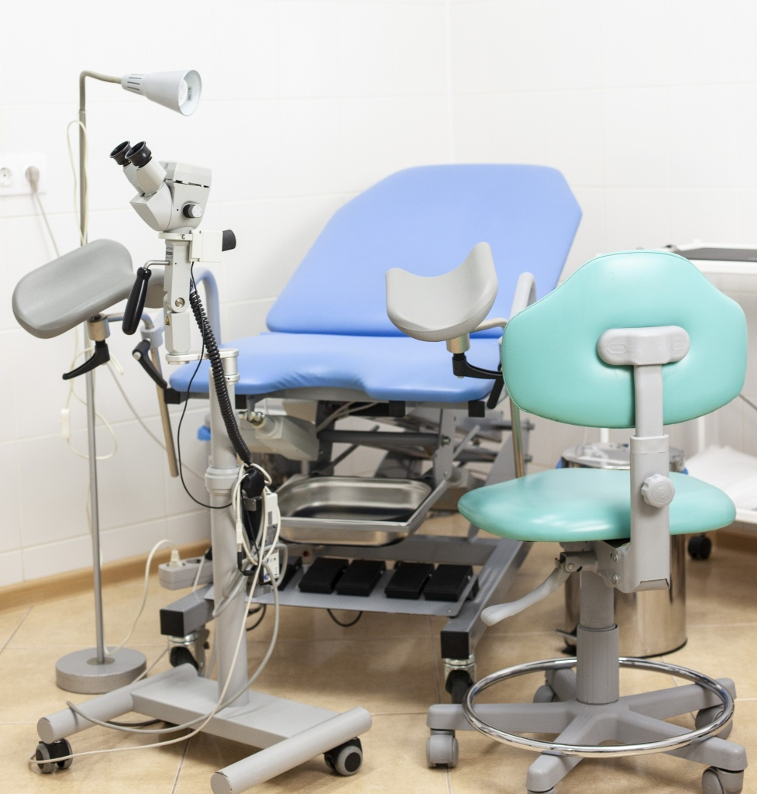
Рак шейки матки. Проблемы онкоскрининга и способы улучшения качества диагностики
Подготовила: врач онкогинеколог женской консультации №22
Журавлева Элина Юрьевна

Slide 2
Распространенность РМШ в России за 2011-2021гг
(численность контингента больных на 100тыс нас)

Slide 3
Распространенность рака шейки матки в 2021г
Впервые взято на учет в России 14 468, Санкт-Петербург – 420, Ленинградская обл – 109
По стадиям: на 1ст- 33%, на 2ст – 24,2%, на 3ст – 31,4%, на 4ст – 10,2%

Slide 4
Структура заболеваемости по стадиям

Slide 5
Основная задача – выявляемость на ранней (доклинической) стадии
Повышение 5 летней выживаемости
Увеличение безрецидивного периода
При стадии 1А1 возможно сохранение фертильности у женщин, имеющих планы на репродукцию.

Slide 6
Количество выявленных опухолей по годам Ж/К 22

Slide 7
Структура заболеваемости злокачественными опухолями Ж/К 22
ЗНО | 2019 | 2020 | 2021
Рак шейки матки | 24 (27,3%) | 9 (18%) | 28(32%)
Рак вульвы | 5 (5,7%) | 4 (8%) | 2 (2,2%)
Рак тела матки | 43 (48,8%) | 20 (40%) | 32(36,7%)
Рак яичника | 11 (12,5%) | 12 (24%) | 12 (13,7%)
Рак молочной железы | 5 (5,7%) | 3 (6%) | 5 (5,7%)
Рак мат. трубы | 0 | 2 (4%) | 1 (1,1%)
Итого | 88 (100%) | 50 (100%) | 87(100%)
Распространенность | 0,4% (88 от 23921) | 0,2% (50 от 18630) | 0,45 % (87 от 18957)

Slide 8
Основные задачи акушера-гинеколога
Оценка групп риска
Позволяет более углубленно обследовать пациентов
Выявление предраковых процессов
Позволяет снизить заболеваемость ЗНО
Своевременная маршрутизация пациентов с впервые выявленными ЗНО
Снижает риск «утяжеления» стадии
Контроль за движением пациентов, направленных по листу маршрутизации
1
2
3
4

Slide 9
Раннее начало половой жизни
Частая смена половых партнеров
Отказ от контрацепции барьерного типа
Курение
Иммуносупрессия
Возможно наличие ИППП
Факторы риска

Slide 10
Количество впервые выявленных неоплазий ш/м в ж/к22
 |  | 2019 | 2020 | 2021
LSIL | CIN I | 81 (38,2%) | 65 (38,5%) | 82 (39,8%)
HSIL | CIN II | 63 (30%) | 44 (26%) | 60 (29%)
 | CIN III | 59 (28%) | 50 (29,6%) | 55 (26,69%)
 | Ca in situ | 6 (2,4%) | 10 (5,9%) | 7 (3,39%)
VIN |  | 3 (1,4%) | - | 2 (0,97)
Всего |  | 212 (100%) | 169 (100%) | 206 (100%)

Slide 11
Стратегии цитологического скрининга
Начало скрининга – 21 год (возможно раньше при пол жизни более 3лет)
Конец скрининга – 65 лет (при условии предыдущего адекватного скрининга в течение 10 лет и отсутствии в течение 20 лет – CIN II)
21-29 лет – цитологическое исследование микропрепарата шейки матки не реже 1 раза в 3 года.
30-65 лет – цитологическое исследование микропрепарата шейки матки + ВПЧ не реже 1 раза в 5 лет.
Эффективный скрининг – широта охвата не менее 70%.
Информативность скрининга – 68,9%

Slide 12
Основной инструмент скрининга – цитологическое исследование
Невысокая чувствительность для CIN II+ (чувствительность – 68,9%, специфичность – 97,2%)
Низкая воспроизводимость результатов повторных мазков, взятых течение 1,5 мес. после первичных
Около 10% мазков являются неадекватными, что связано с неправильной техникой забора материала и приготовления препарата

Slide 13
Цитологический скрининг «Женская консультация №22»
Качество забора мазков и информативность цитологического исследования | 2019 | 2020 | 2021
Полноценный, информативный | 20166 (84,3%) | 16343 (87,7%) | 16619 (87,66%)
Неполноценный (нет железистого эпителия) | 3664 (15,3%) | 2218 (11,9%) | 2199 (11,59%)
Неинформативный | 91 (0,4%) | 69 (0,37%) | 139 (0,73%)
Всего | 23921 | 18630 | 18957

Slide 14
Около 30% дисплазий диагностируется путем биопсии при нормальной цитологической картине

Slide 15
Методы повышения выявляемости рака шейки матки
Повысить информативность цито скрининга
Увеличить количество кольпоскопий
Максимальный охват обследований на ВПЧ
Обучение мед персонала правильному забору мазков
Квалифицированная интерпритация мазков
Внедрение новых методов обследования: жидкостной онкоцитологии
Проведение кольпоскопии даже при номальной онкоцитологии
Эффективная морфологическая верификация
Проведение кольпоскопий при позитивном ВПЧ тесте обязательно
Использование качественных и количественных методов диагностики ВПЧ
ВПЧ обследование в группах риска

Slide 16
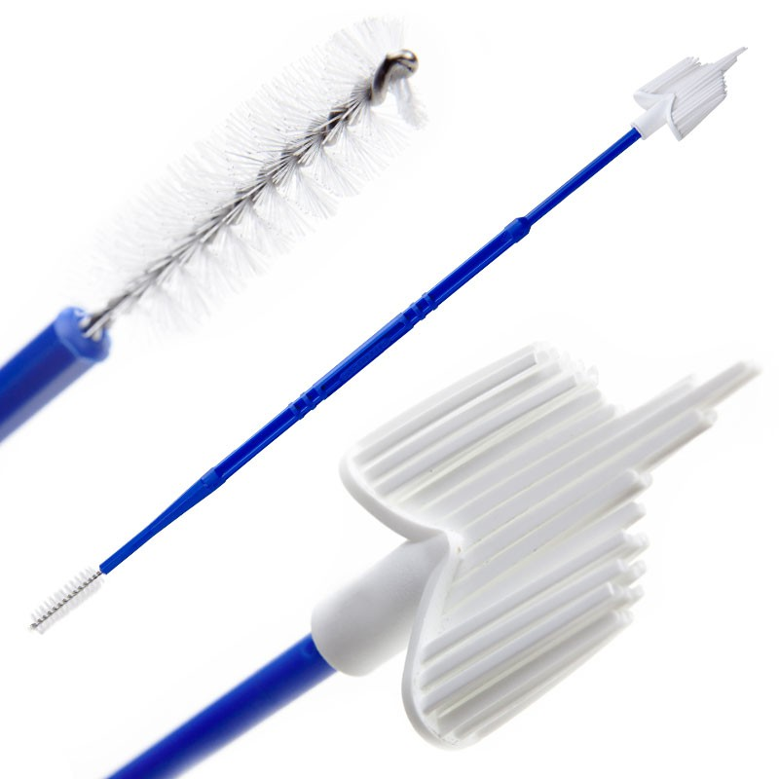
Правила забора материала
Основные правила
Вид цитощеток
Использовать современные инструменты — комбинированные щетки с эндоцервикальным компонентом или 2-мя отдельными щетками.
Получать материал в виде скарификата до «кровавой росы»
Полноценный цервикальный образец должен быть получен из цервикального канала и крипт эндоцервикса

Slide 17
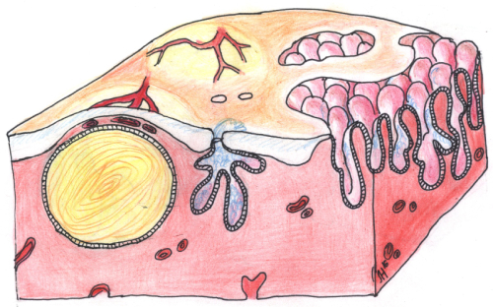
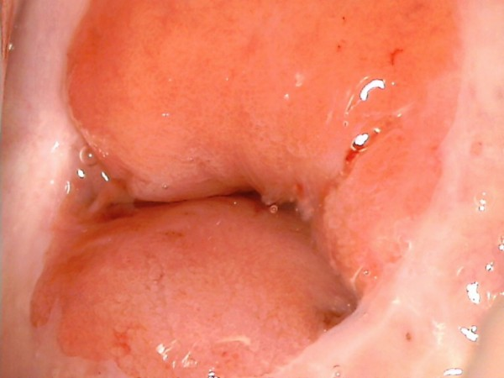
Зона трансформации
Нормальная зона трансформации
Простая эктопия

Slide 18
Материал берется с зоны трансформации с ее поверхности - переходной зоны стыка эпителиев и из эндоцервикальных крипт, то есть с экто- и из эндоцервикса.
Мазок необходимо брать до проведения кольпоскопии и различных проб, бимануального исследования во избежание лизирования и деформации клеточных элементов.
Забор материала проводят после удаления слизи стерильным сухим мягким ватным тампоном, без грубого давления на шейку во избежание утраты эпителия.
Взятие материала для цитологического исследования проводится при помощи цитощётки (экзоцервикс) и эндоцервикальной щётки (эндоцервикс) и представляет собой получение соскоба-скарификата.
Рекомендуемая методика забора материала: цитощетку, расположенную преимущественно на экзоцервиксе, поверните 5 раз по часовой стрелке на 360°. Если забор материала осуществляется цитощёткой с эндоцервикальным штифтом, её рекомендуется повернуть не менее 3-х раз на 360°.
Адекватный мазок должен быть максимально тонким и не должен содержать «толстые участки»
Материал должен распределяться равномерно вдоль обезжиренного, сухого стекла (а не поперек или кругами) по всей поверхности стекла с равномерным распределением наибольшего количества полученного скарификата

Slide 19
Жидкостная цитология
является более эффективной для выявления CIN, прежде, всего ввиду многократного уменьшения числа неадекватных мазков

Slide 20
весь материал попадает в суспензию;
автоматизация технологии – получение препаратов высокого качества
репрезентативность -все клеточные элементы из суспензии представлены
материал сконцентрирован в одной области
фиксирующий раствор является лизирующим для элементов крови и воспаления, вследствие чего уменьшается фон, а также консервирующим (клеточные элементы сохраняются до 1–6 мес);
Клеточные блоки могут хранится неограниченное время
остаточный материал может быть использован для ИЦХ, ВПЧ
материал пригоден для использования компьютерного анализа изображений.

Slide 21
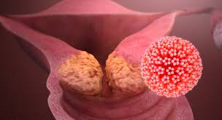
ПЦР исследование на ВПЧ ВКР
всем женщинам в возрасте от 30 до 65 лет с целью выявления группы риска предрака и РШМ
в качестве скринингового метода у всех женщин старше 30 лет каждые 5 лет (у ВПЧ негативных женщин) и ежегодно у ВПЧ позитивных женщин

Slide 22
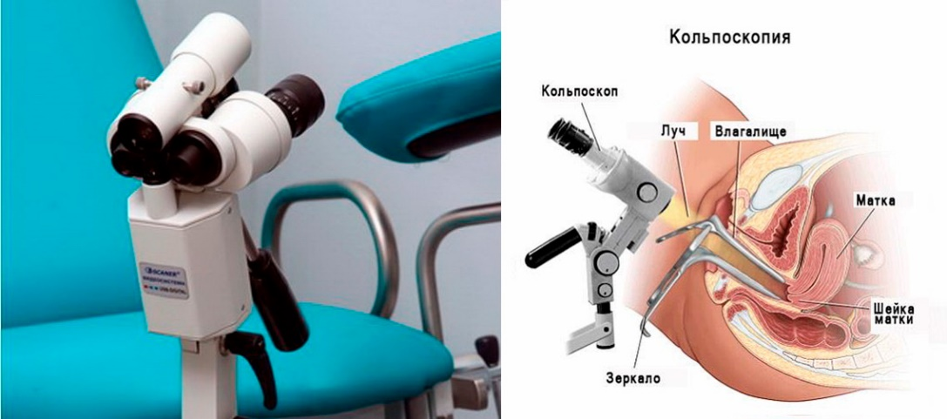
Кому показана кольпоскопия?
Атипические результаты
цитоскрининга ASCUS+
ВПЧ позитивный тест
Контроль после лечения CIN
Визуально измененная шейка

Slide 23
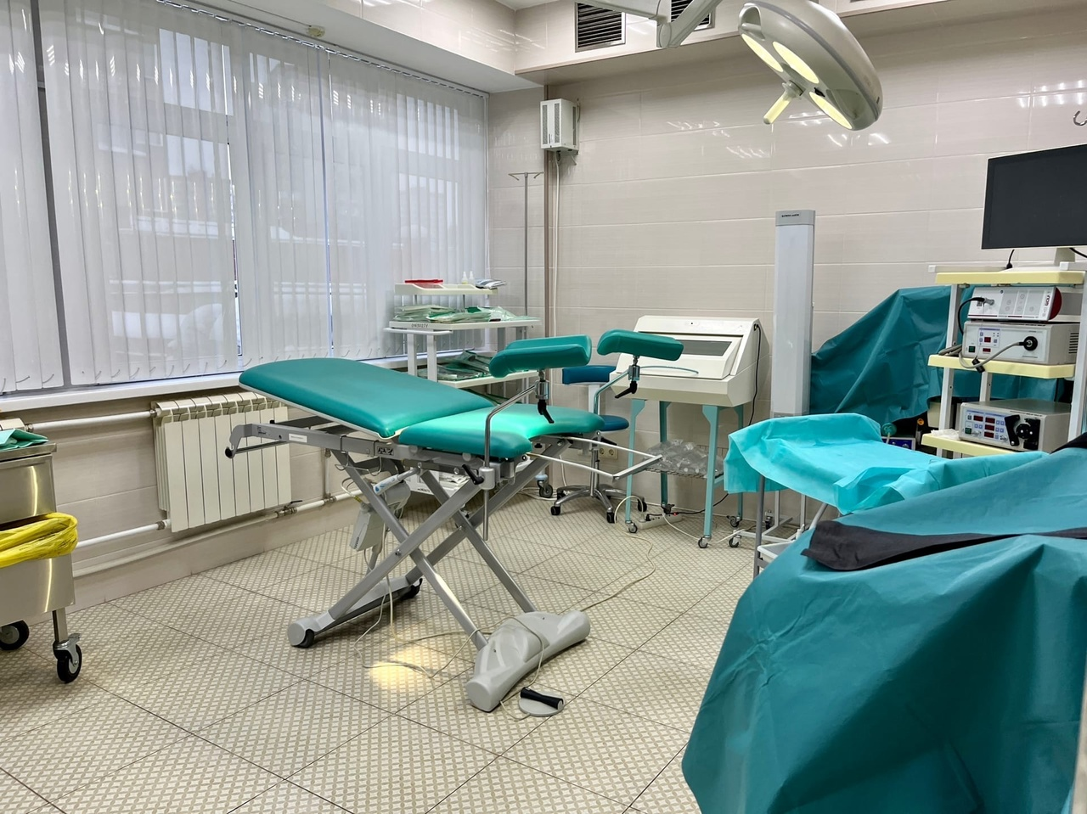
Оперативная гинекология ЖК №22
Все виды вмешательств при заболеваниях шейки матки: лазерная вапоризация,
Радиоволновая эксцизия, конизация под внутривенной анестезией.
Гистероскопии.
Пластические операции.

Slide 24
Порядок маршрутизации
Распоряжение 18-р от 18.01.2022г о маршрутизации взрослого населения при онкологических заболеваниях.
При подозрении на ЗНО направление в ЦАОП в течение одного дня
ЦАОП осуществляют гистологическую верификацию, дообследование. Направляет в спец. учреждение.

Slide 25
Этапы маршрутизации ж/к 22
Подозрение на ЗНО с гистологическим подтверждением направляются в ЦАОП.
Обследование в ЦАОП согласно стандартам мед помощи.
Направление в КНПЦ СВМПо для лечения.
Контроль за движением пациентов с ЗНО

Slide 26
Спасибо за внимание!
Рак шейки матки – это полностью предотвратимое заболевание.

